Slide 1
মোহাম্মদ মফিজুল ইসলাম

Slide 2
পরিচিতি
মোহাম্মদ মফিজুল ইসলাম
সহকারী অধ্যাপক- দর্শন বিভাগ
দেবিদ্বার আলহাজ্ব জোবেদা খাতুন মহিলা কলেজ
দেবিদ্বার, কুমিল্লা।
মোবাইল-০১৮১৯৬০৯৫২২
E-mail: mafizuldmc@gmail.com
মোহাম্মদ মফিজুল ইসলাম

Slide 3
পাঠ পরিচিতি
যুক্তিবিদ্যা- 1ম পত্র।
অধ্যায়: চতুর্থ অধ্যায়
বিধেয়ক
লক্ষণ ও উপলক্ষণ
মোহাম্মদ মফিজুল ইসলাম

Slide 4
প্রশ্নগুলোর উত্তর দেওয়ার চেষ্টা করি
মানুষের সাধারণ ও আবশ্যিক গুণ কোনগুলো?
বুদ্ধিবৃত্তি
জীব বৃত্তি
মোহাম্মদ মফিজুল ইসলাম

Slide 5
মানুষ অন্যান্য প্রাণী থেকে আলাদা কেন
বুদ্ধিবৃত্তির কারণে
মোহাম্মদ মফিজুল ইসলাম

Slide 6
তাহলে বুদ্ধিবৃত্তিকে মানুষের কী বলা যায়?
লক্ষণ
মোহাম্মদ মফিজুল ইসলাম

Slide 7
বুদ্ধিবৃত্তি থেকে আসা একটি গুণের নাম বলি
বিচারক্ষমতা
মোহাম্মদ মফিজুল ইসলাম

Slide 8
জীববৃত্তি থেকে আসা একটি গুণের নাম বলি
ক্ষুধা
মোহাম্মদ মফিজুল ইসলাম

Slide 9
বিচার ক্ষমতা ও ক্ষুধাকে মানুষ পদের কী বলা যায়?
উপলক্ষণ
মোহাম্মদ মফিজুল ইসলাম

Slide 10
পরফিরির মতে বিধেয়ক পাঁচ প্রকার
01
জাতি
উপজাতি
02
লক্ষণ বা বিভেদক লক্ষণ
03
উপলক্ষণ
04
05
অবান্তর লক্ষণ
মোহাম্মদ মফিজুল ইসলাম

Slide 11
লক্ষণ ও উপলক্ষণ
পাঠ ঘোষণা
শিরোনাম
মোহাম্মদ মফিজুল ইসলাম

Slide 12
শিখন ফল
এ পাঠ শেষে শিক্ষার্থীরা
লক্ষণ বা বিভেদক লক্ষণ কি তা বর্ণনা করতে পারবে।
উপলক্ষণ ও তার প্রকারভেদ বর্ণনা করতে পারবে।
মোহাম্মদ মফিজুল ইসলাম

Slide 13
আধুনিক যুক্তিবিদ পরফিরি মনে করেন সদর্থক যুক্তিবাক্যে উদ্দেশ্য ও বিধেয়ের মধ্যে পাঁচ ধরণের সম্পর্ক হতে পারে
মোহাম্মদ মফিজুল ইসলাম

Slide 14
পরফিরির মতে বিধেয়ক পাঁচ প্রকার
01
জাতি
উপজাতি
02
লক্ষণ বা বিভেদক লক্ষণ
03
উপলক্ষণ
04
05
অবান্তর লক্ষণ

Slide 15
লক্ষণ বা বিভেদক লক্ষণ
ও উপলক্ষণ
মোহাম্মদ মফিজুল ইসলাম

Slide 16
লক্ষণ বা বিভেদক লক্ষণ
যে গুণ বা গুণাবলী একই জাতির অন্তর্ভূক্ত একটি উপজাতিকে অন্যান্য উপজাতি থেকে আলাদা করে তাকে লক্ষণ বা বিভেদক লক্ষণ বলে।
মোহাম্মদ মফিজুল ইসলাম

Slide 17
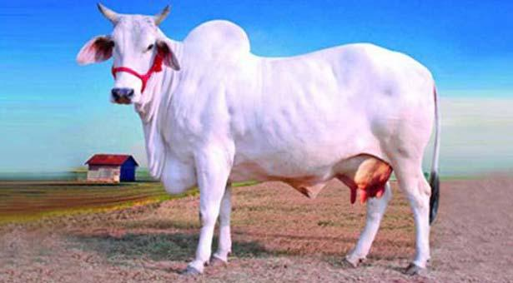
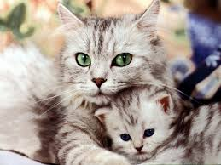
জীব
মানুষ
গরু
বিড়াল
মোহাম্মদ মফিজুল ইসলাম

Slide 18
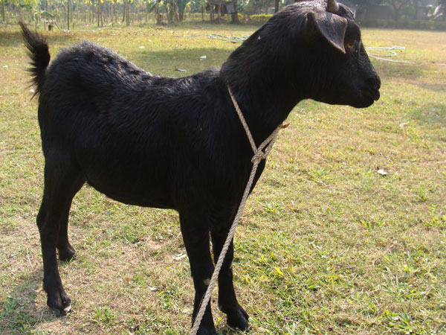
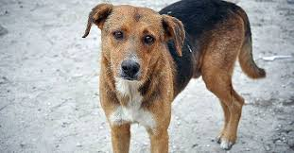
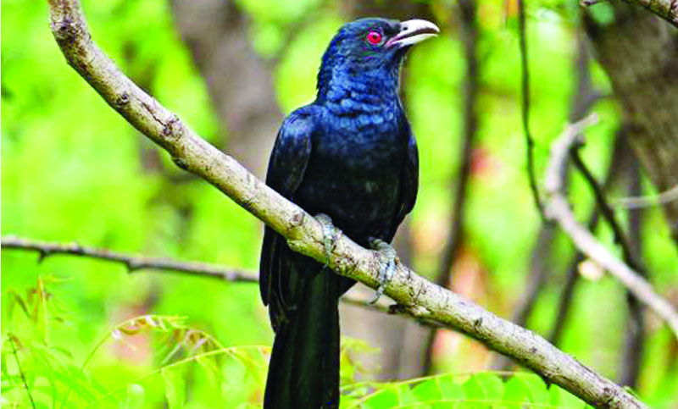
ছাগল
কোকিল
কুকুর
মোহাম্মদ মফিজুল ইসলাম

Slide 19
বুদ্ধিবৃত্তি
মানুষ
মোহাম্মদ মফিজুল ইসলাম

Slide 20
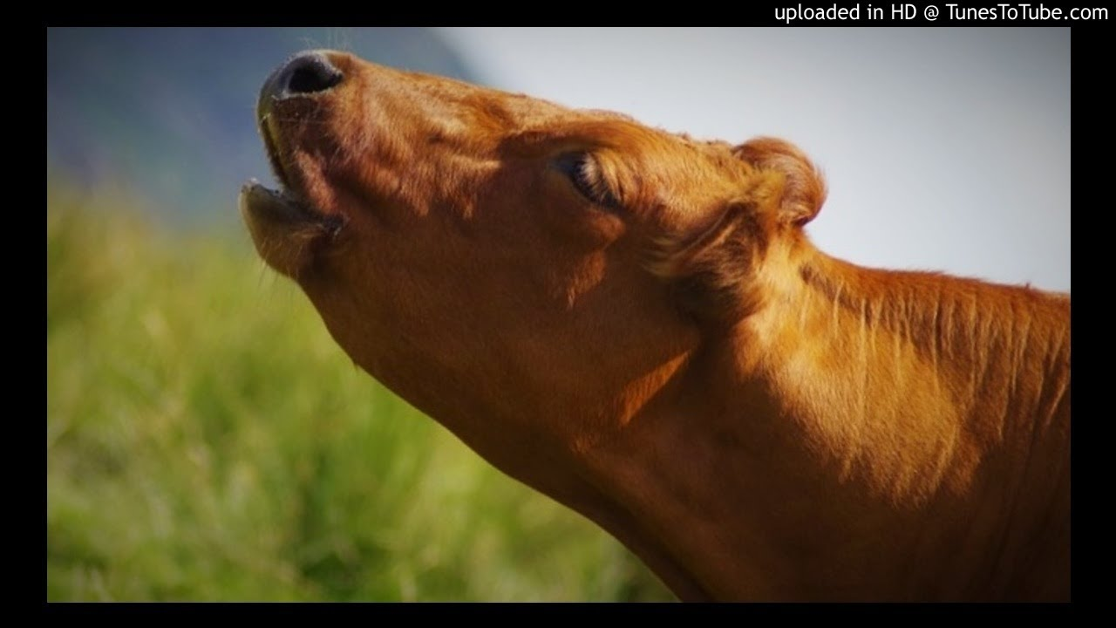
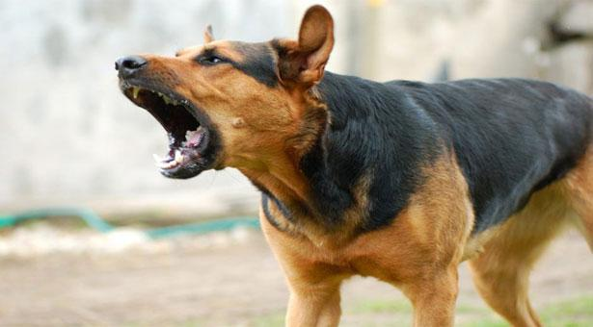
হাম্বাডাক
ঘেউ-ঘেউ
মোহাম্মদ মফিজুল ইসলাম

Slide 21
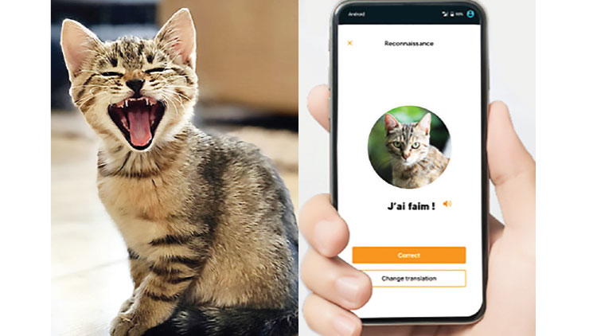
বে-বে
মিউ-মিউ
মোহাম্মদ মফিজুল ইসলাম

Slide 22
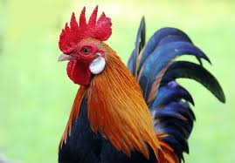
ককর-ক
কূহু
মোহাম্মদ মফিজুল ইসলাম

Slide 23
জীব
মানুষ
গরু
বিড়াল
বুদ্ধিবৃত্তি
হাম্বাডাক
মিউডাক
মোহাম্মদ মফিজুল ইসলাম

Slide 24
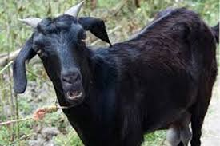
ছাগল
কোকিল
কুকুর
বে-বে
কূহু কূহু
ঘেউ-ঘেউ
মোহাম্মদ মফিজুল ইসলাম

Slide 25
বিভেদক লক্ষণ হলো সে গুণ, যে গুণ একই জাতির অন্তর্গত একটি উপজাতিকে সমজাতীয় অন্যান্য উপজাতি থেকে আলাদা করে ।
মোহাম্মদ মফিজুল ইসলাম

Slide 26
উপলক্ষণ
যে গুণ বা গুণাবলী কোন পদের জাত্যর্থ নয় কিন্তু জাত্যর্থ থেকে অনিবার্যরুপে নিঃসৃত হয় তাকে উপলক্ষণ বলে।
মোহাম্মদ মফিজুল ইসলাম

Slide 27
উদারণ
বিচারক্ষমতা
বুদ্ধিবৃত্তি
ক্ষুধা
জীব বৃত্তি
মোহাম্মদ মফিজুল ইসলাম

Slide 28
উপলক্ষণের প্রকারভেদ
জাতিগত উপলক্ষণ
উপজাতিগত উপলক্ষণ
মোহাম্মদ মফিজুল ইসলাম

Slide 29
জাতিগত উপলক্ষণ
যে উপলক্ষণ কোন পদের জাতির জাত্যর্থ থেকে নিঃসৃত হয় বা আসে তাকে জাতিগত উপলক্ষণ বলে।
মোহাম্মদ মফিজুল ইসলাম

Slide 30
উদাহরণ
মানুষ
জীব
জীববৃত্তি
ক্ষুধা
তৃষ্ণা
নিদ্রা
মরণ
মোহাম্মদ মফিজুল ইসলাম

Slide 31
উপজাতিগত উপলক্ষণ
যে উপলক্ষণ কোন পদের লক্ষণ বা বিভেদক লক্ষণ থেকে নিঃসৃত বা আসে তাকে উপজাতিগত উপলক্ষণ বলে।
মোহাম্মদ মফিজুল ইসলাম

Slide 32
উদাহরণ
মানুষ
লক্ষণ
বুদ্ধিবৃত্তি
বিচার ক্ষমতা
নৈতিকতা
চিন্তাশীলতা
মতামত
মোহাম্মদ মফিজুল ইসলাম

Slide 33
উপলক্ষণ হলো সে গুণ বা গুণাবলী যে গুণাবলী কোন পদের জাত্যর্থ নয় কিন্তু জাত্যর্থ থেকে অনিবার্যরুপে নিঃসৃত হয়।
মোহাম্মদ মফিজুল ইসলাম

Slide 34
উপলক্ষণের প্রকারভেদ
জাতিগত উপলক্ষণ
উপজাতিগত উপলক্ষণ
মোহাম্মদ মফিজুল ইসলাম

Slide 35
মূল্যায়ণ
01। মানুষ পদের লক্ষণ কোনটি?
02। বিচার ক্ষমতা মানুষ পদের কোন ধরণের উপলক্ষণ?
03। মরণশীলতা মানুষ পদের কোন ধরণের উপলক্ষণ?
04। উপলক্ষণ কত প্রকার?
মোহাম্মদ মফিজুল ইসলাম

Slide 36
বাড়ির কাজ
01। বিধেয়কের প্রকার হিসেবে লক্ষণ ও উপলক্ষণের মধ্যে পার্থক্য নির্ণয় কর।
মোহাম্মদ মফিজুল ইসলাম

Slide 37
ধন্যবাদ
মোহাম্মদ মফিজুল ইসলাম

